Slide 1
第一章
1.2 空间几何体的三视图和直观图
1.2.1 中心投影与平行投影
1.2.2 空间几何体的三视图

Slide 2
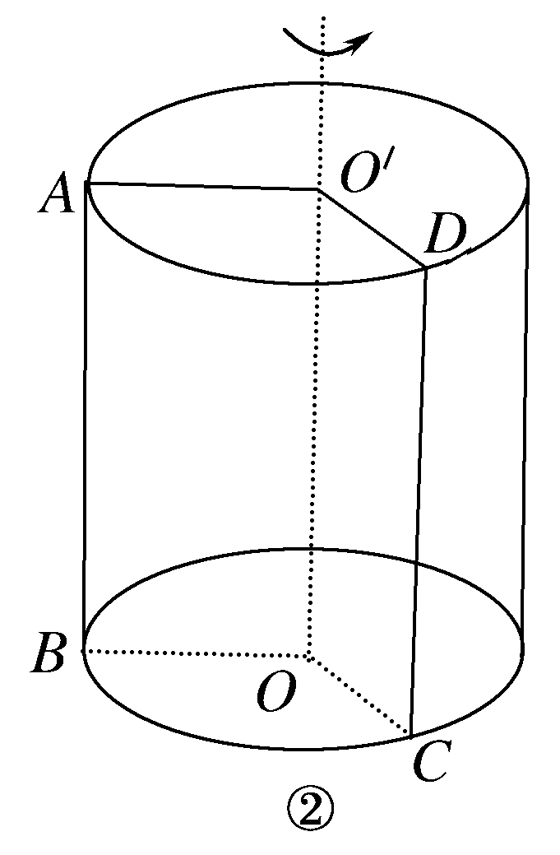
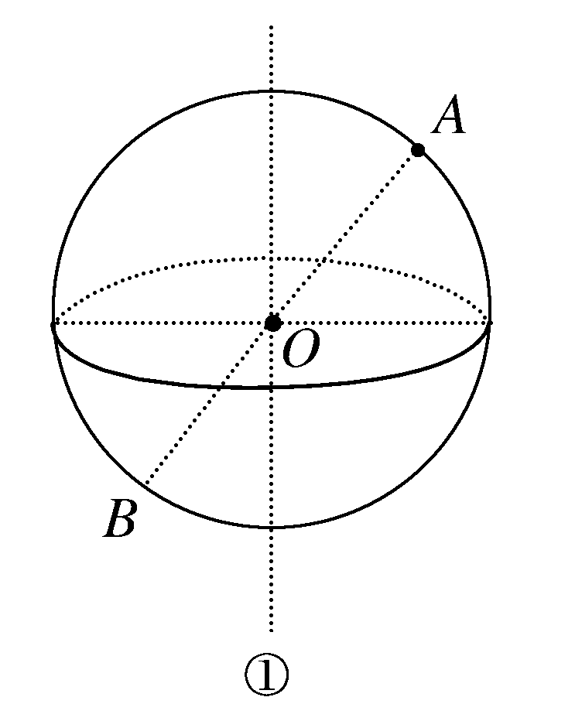
●知识衔接
1．(1)图①中的几何体叫做________，O叫它的________，OA叫它的________，AB叫它的________.
(2)图②中的几何体叫________，AB、CD都是它的________，⊙O和⊙O′及其内部是它的________.

Slide 3
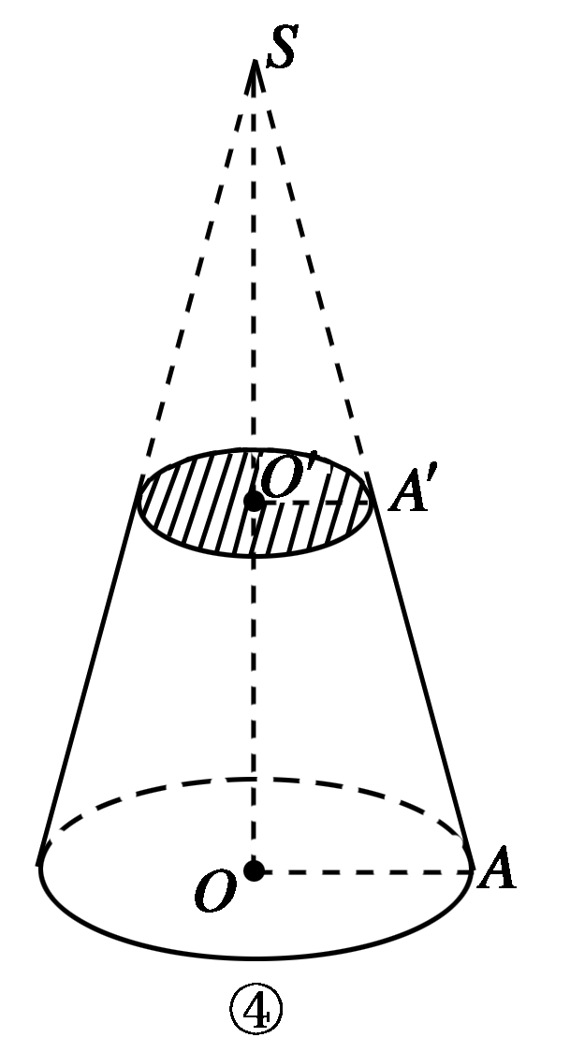
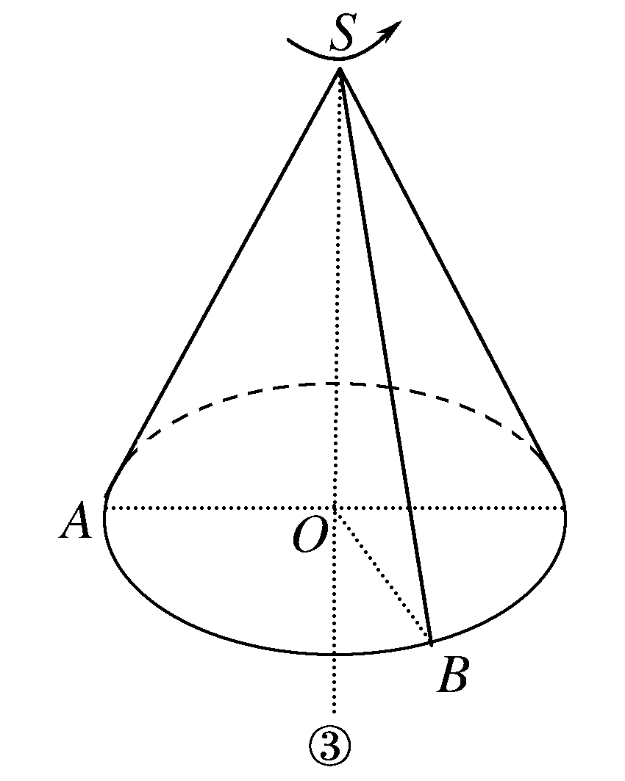
(3)图③中的几何体叫做________，SB为叫它的________.
(4)图④中的几何体叫做________，AA′叫它的________，⊙O′及其内部叫它的________，⊙O及其内部叫它的________，它还可以看作直角梯形OAA′O′绕它的________________旋转一周后，其他各边所形成的面所围成的旋转体．

Slide 4
[答案] (1)球 球心 半径 直径
(2)圆柱 母线 底面
(3)圆锥 母线
(4)圆台 母线 上底面 下底面 垂直于两底的腰OO′

Slide 5
●自主预习
1．投影
定义 |  | 由于光的照射，在不透明物体后面的屏幕上可以留下这个物体的________，这种现象叫做投影，其中，我们把光线叫做__________，把留下物体影子的屏幕叫做__________
分类 | 中心 投影 | 光由________向外散射形成的投影，叫做中心投影．中心投影的投影线交于________
 | 平行 投影 | 在一束_______光线照射下形成的投影，叫做平行投影．平行投影的投影线是________的．在平行投影中，投影线________着投影面时，叫做正投影，否则叫做斜投影
影子
投影线
投影面
一点
一点
平行
平行
正对

Slide 6
[归纳总结] 当图形中的直线或线段不平行于投影线时，平行投影具有下述性质：
(1)直线或线段的平行投影仍是直线或线段．
(2)平行直线的平行投影是平行或重合的直线．
(3)平行于投影面的线段，它的投影与这条线段平行且等长．
(4)与投影面平行的平面图形，它的投影与这个图形全等．

Slide 7
2．三视图
分类 | 正视图 | 光线从几何体的_______面向______面正投影，得到投影图，这种投影图叫做几何体的正视图
 | 侧视图 | 光线从几何体的______面向_______面正投影，得到投影图，这种投影图叫做几何体的侧视图
 | 俯视图 | 光线从几何体的______面向_____面正投影，得到投影图，这种投影图叫做几何体的俯视图
 | 说明 | 几何体的正视图、侧视图、俯视图统称为几何体的________，三视图是_______投影
 | 特征 | 一个几何体的侧视图和正视图______一样，俯视图与正视图______一样，侧视图与俯视图______一样
前
后
左
右
上
下
三视图
正
高度
长度
宽度

Slide 8
●预习自测
1．判断下列说法是否正确：
①平行投影的投影线互相平行，中心投影的投影线相交于一点；
②几何体在平行投影与中心投影下有不同的 表现形式．

Slide 9
2．已知△ABC，选定的投影面与△ABC所在平面平行，则经过中心投影后所得的三角形与△ABC( )
A．全等 B．相似
C．不相似 D．以上都不正确
[答案] B
3．一条直线在平面上的平行投影是( )
A．直线 B．点
C．线段 D．直线或点
[答案] D

Slide 10
4．下列说法错误的是( )
A．正视图反映了物体上下、左右的位置关系，即反映了物体的高度和长度
B．俯视图反映了物体左右、前后的位置关系，即反映了物体的长度和宽度
C．侧视图反映了物体上下、前后的位置关系，即反映了物体的高度和宽度
D．一个几何体的正视图和俯视图高度一样，正视图和侧视图长度一样，侧视图和俯视图宽度一样
[答案] D

Slide 11

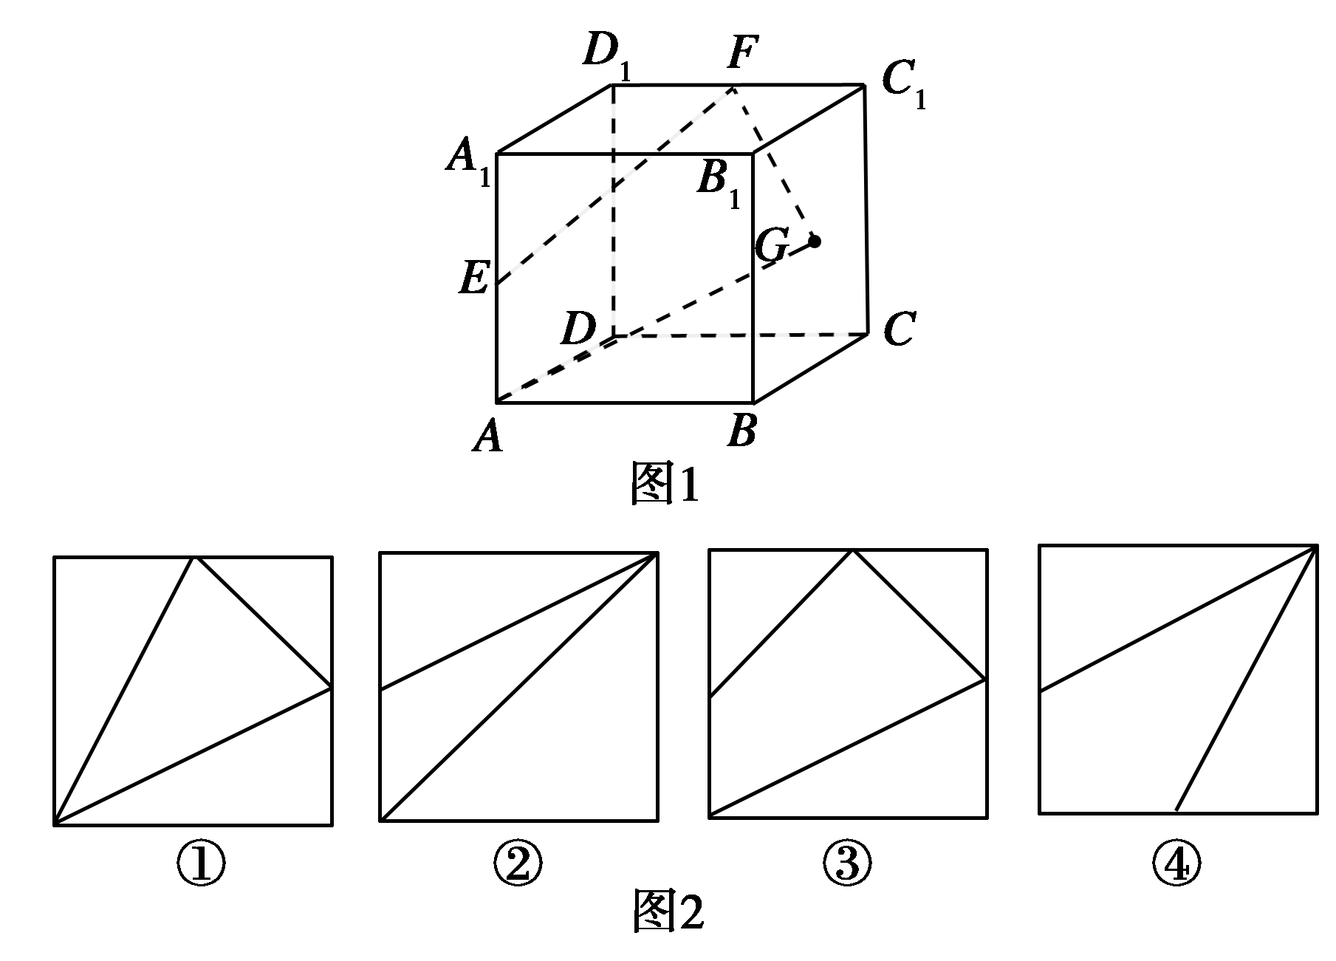
●互动探究
投影
如图1所示，在正方体ABCD－A₁B₁C₁D₁中，E，F分别是AA₁，C₁D₁的中点，G是正方形BCC₁B₁的中心，则四连形AGFE在该正方体的各个而上的投影可能是图2中的________.

Slide 12
[探究] 抓住已知图形的端点，确定端点在投影面的位置．进而确定投影的图形．

Slide 13
[解析] 要画出四边形AGFE在该正方体的各个面上的投影，只需画出四个顶点A，G，F，E在每个面上的投影，再顺次连接即得到在该面上的投影，并且在两个平行平面上的投影是相同的．
在面ABCD和面A₁B₁C₁D₁上的投影是图2①；在面ADD₁A₁和面BCC₁B₁上的投影是图2②；在面ABB₁A₁和面DCC₁D₁上的投影是图2③.
[答案] ①②③

Slide 14

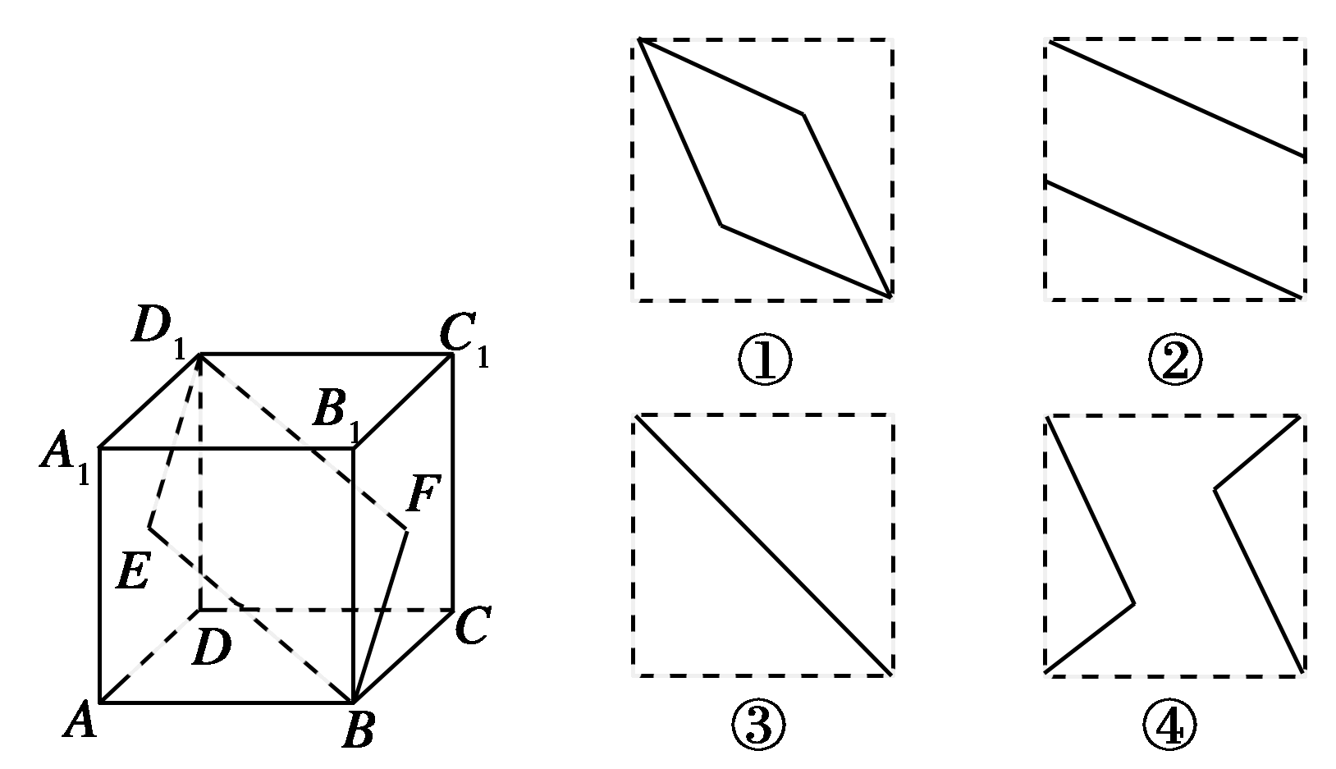
如图1所示，E，F分别为正方体的面ADD₁A₁，面BCC₁B₁的中心，则四边形BFD₁E在该正方体的面上的投影可能是下图中的________.(填序号)
[答案] ②③

Slide 15
[解析] 四边形BFD₁E在面ADD₁A₁，面BCC₁B₁上的投影为③，在其余各面上的射影均为②，故填②③.

Slide 16

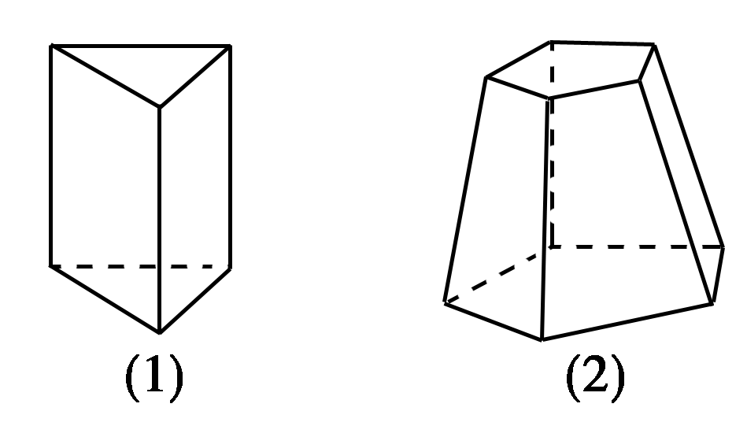
画简单几何体的三视图
画出如图所示的正三棱柱和正五梭台的三视图．
[探究] (1)确定投影角度．
(2)弄清三视图的画法规则．

Slide 17
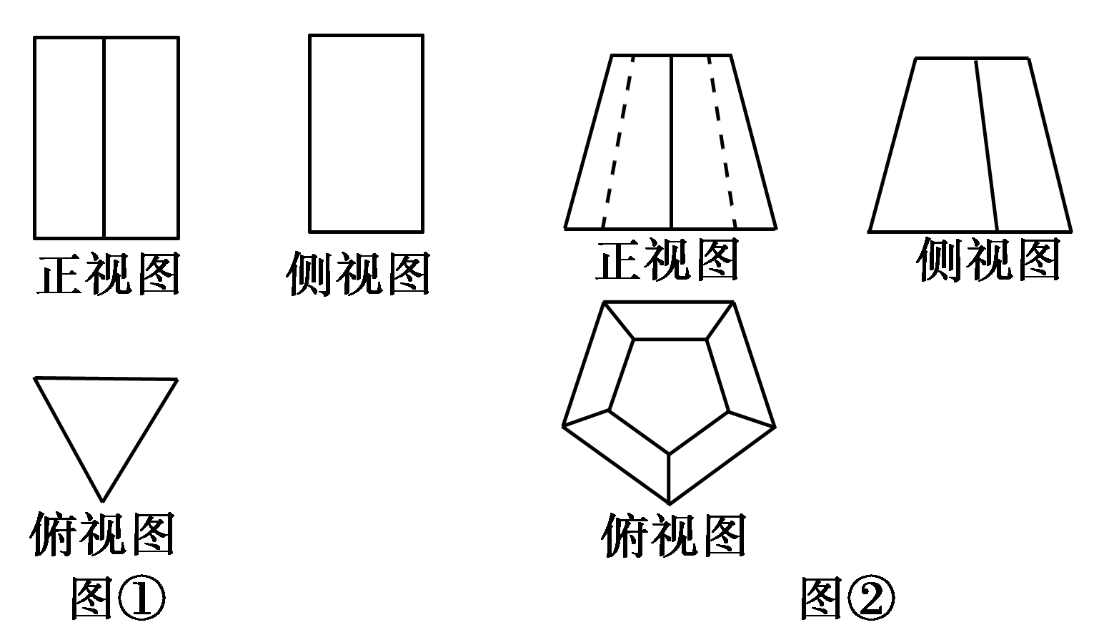
[解析] 上图(1)所示的正三棱柱的三视图如图①所示．
上图(2)所示的正五棱台的三视图如图②所示．

Slide 18

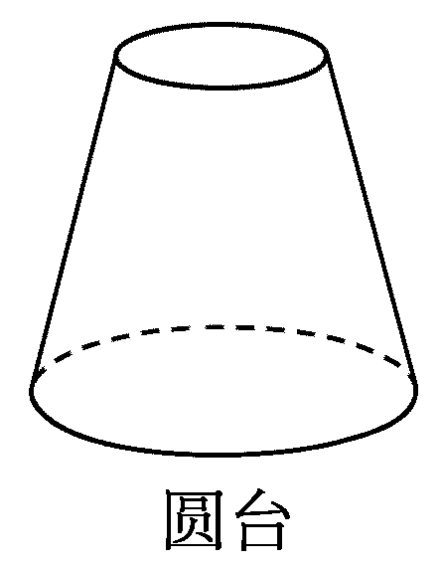
画出圆台(如图所示)的三视图．

Slide 19
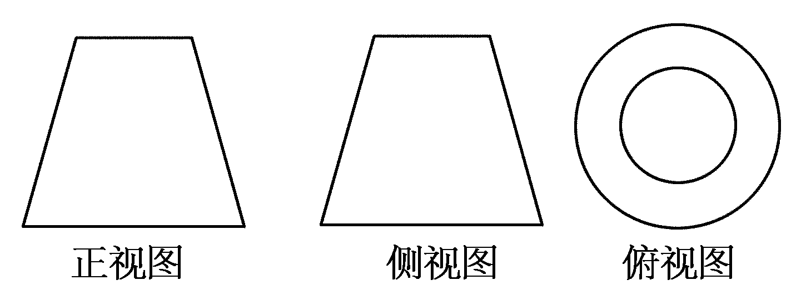
[解析] 圆台的三视图如图．

Slide 20

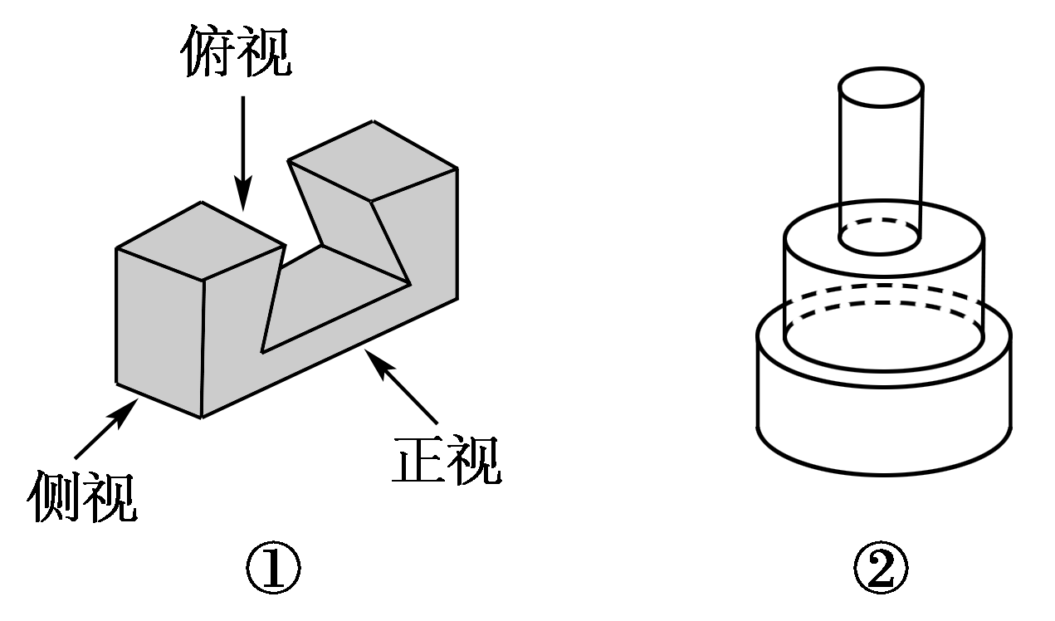
画简单组合体的三视图
如下图所示，画出下列组合体的三视图．
[探究] 图①是一个长方体挖去一个四棱柱，图②是上下叠起且轴线重合的三个圆柱组成的几何体．

Slide 21
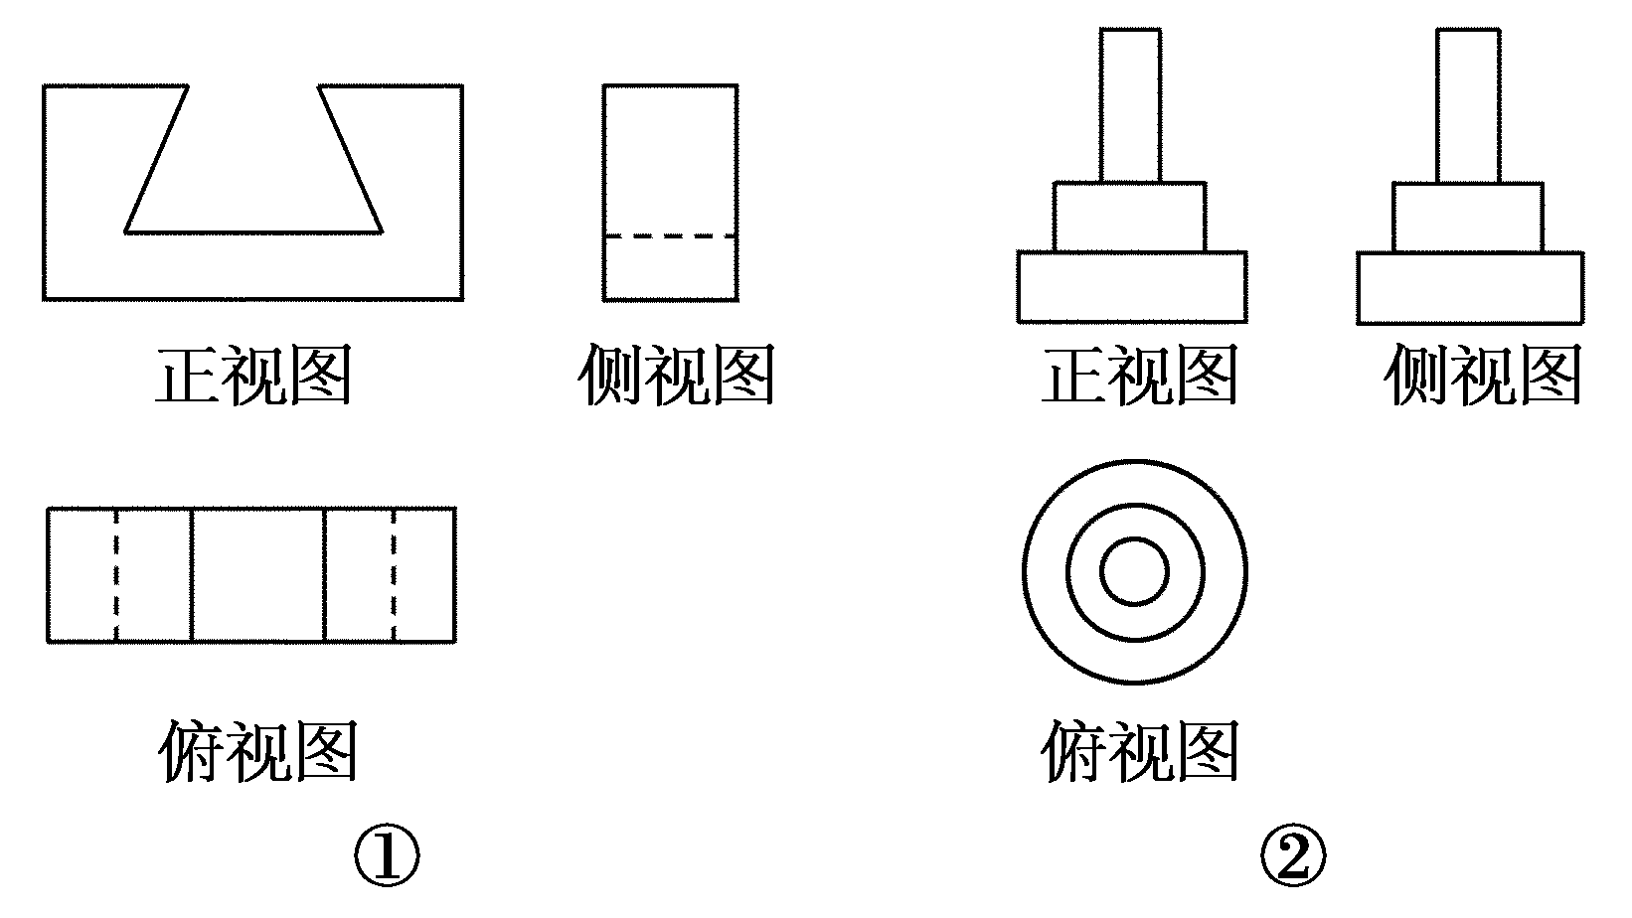

[解析] 三视图如下图①②所示．
规律总结：画组合体的三视图时应注意它是由哪些简单几何体生成的，认清相交面、相交线的位置．

Slide 22

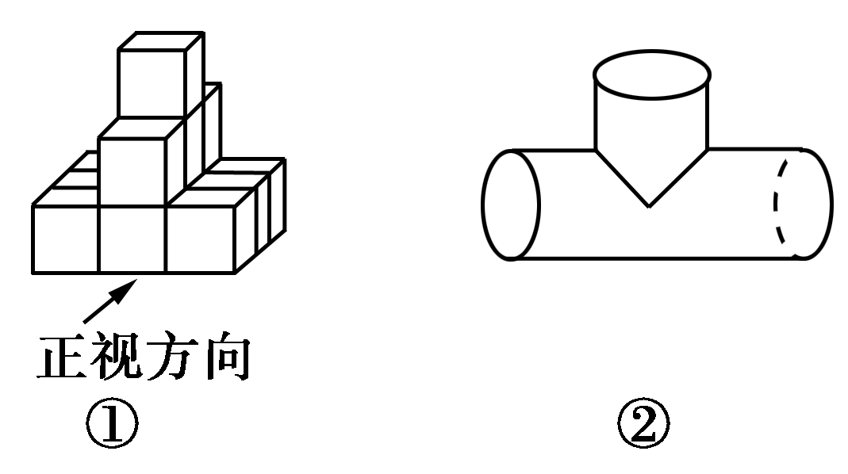
画出如图所示几何体的三视图．

Slide 23
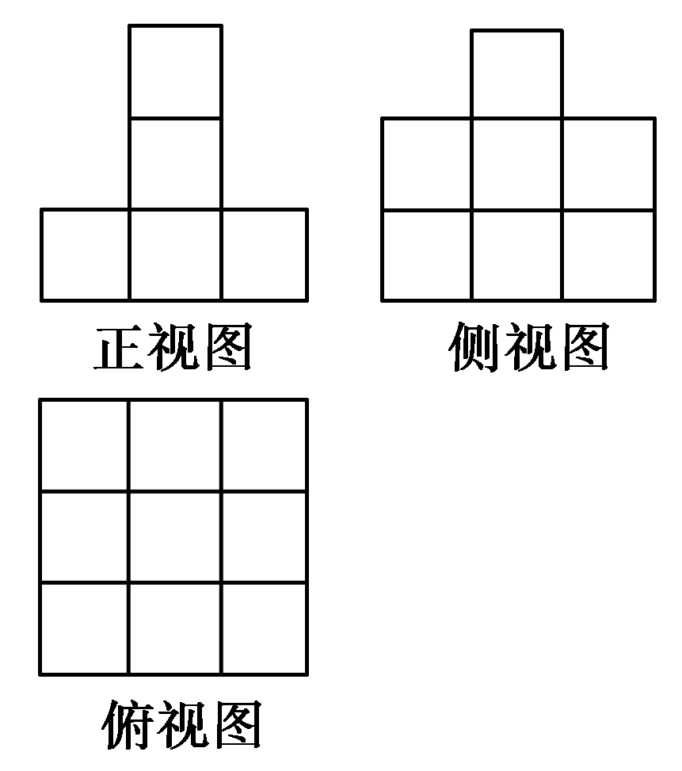
[解析] ①此几何体的三视图如图所示：

Slide 24
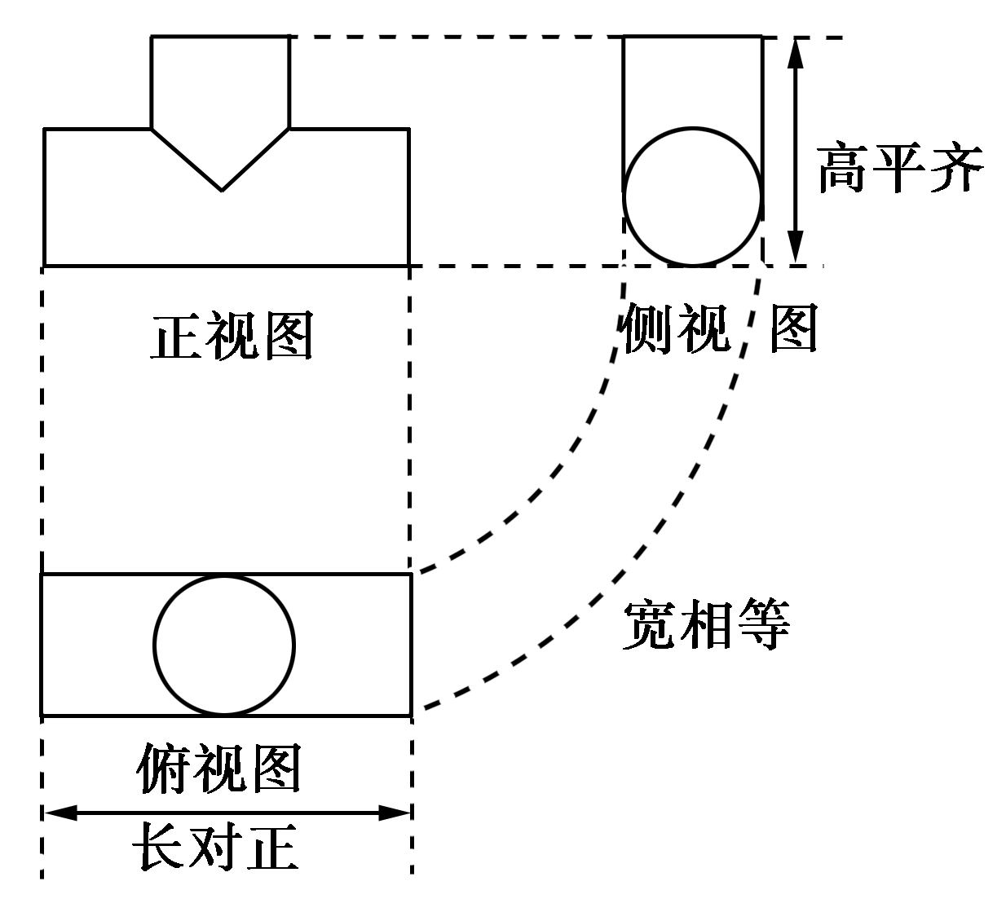
②此几何体的三视图如图所示：

Slide 25
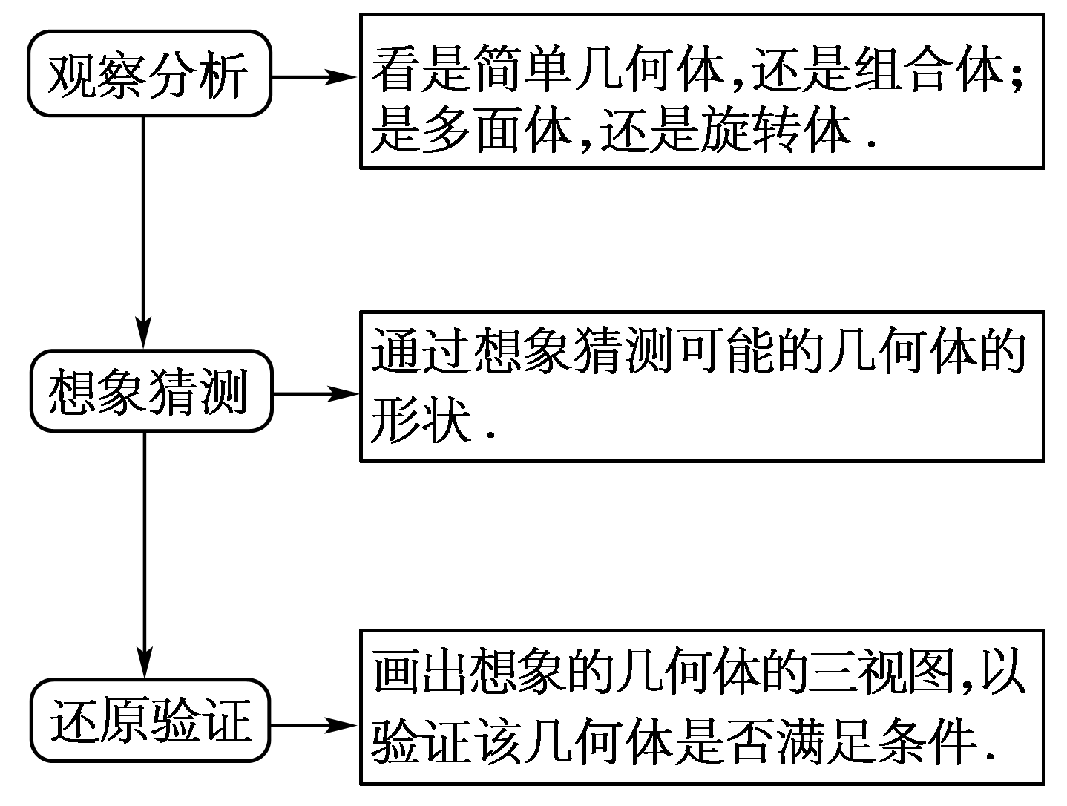
●探索延拓
由三视图还原空间几何体
由三视图还原空间几何体的步骤：

Slide 26

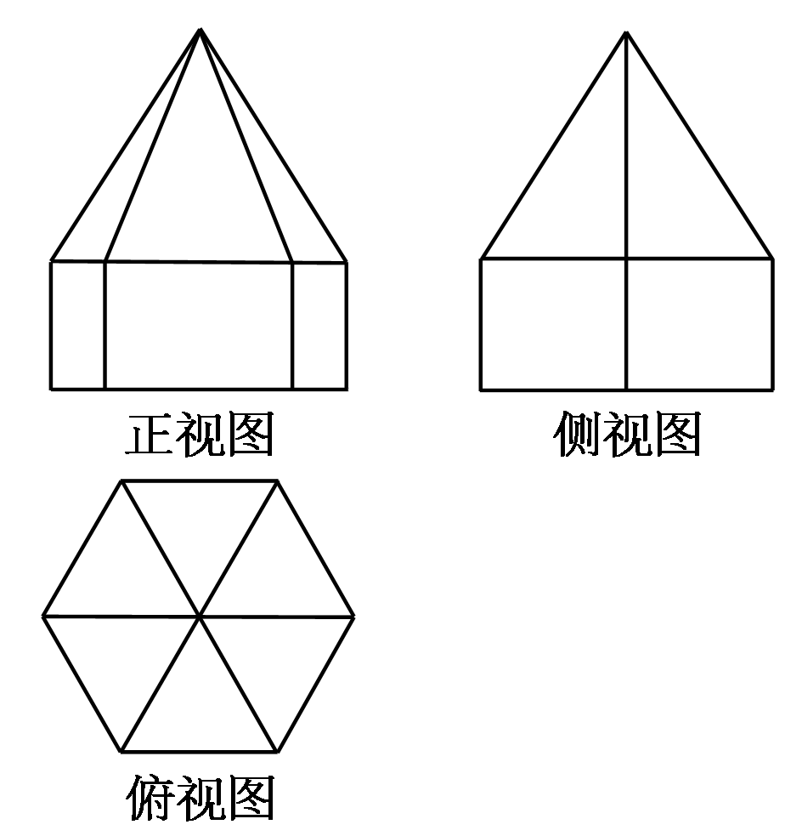
由几何体的三视图如图所示，试分析该几何体的结构特征．

Slide 27
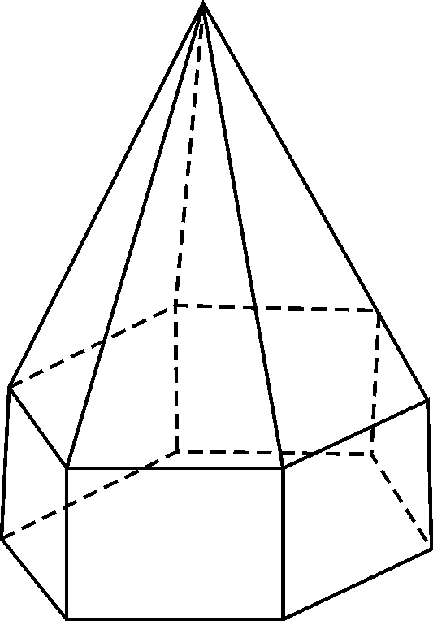
[探究] (1)应如何由三视图判断几何体是柱体还是锥体？
(2)怎样根据三视图判断几何体是否为旋转体？
[解析] 由正视图和侧视图可知，该物体的下半部分为柱体，上半部分为锥体，又因俯视图为一个正六边形，故该几何体是由一个正六棱柱和一个正六棱锥组合而成的，如图所示．

Slide 28
规律总结：根据三视图想象空间几何体时，需要根据几何体的正视图、侧视图、俯视图的几何特征，想象整个几何体的几何特征，从而判断三视图所描述的几何体，通常是根据俯视图判断是多面体还是旋转体，再结合正视图和侧视图确定具体的几何结构特征，最终确定是简单几何体还是简单组合体．

Slide 29

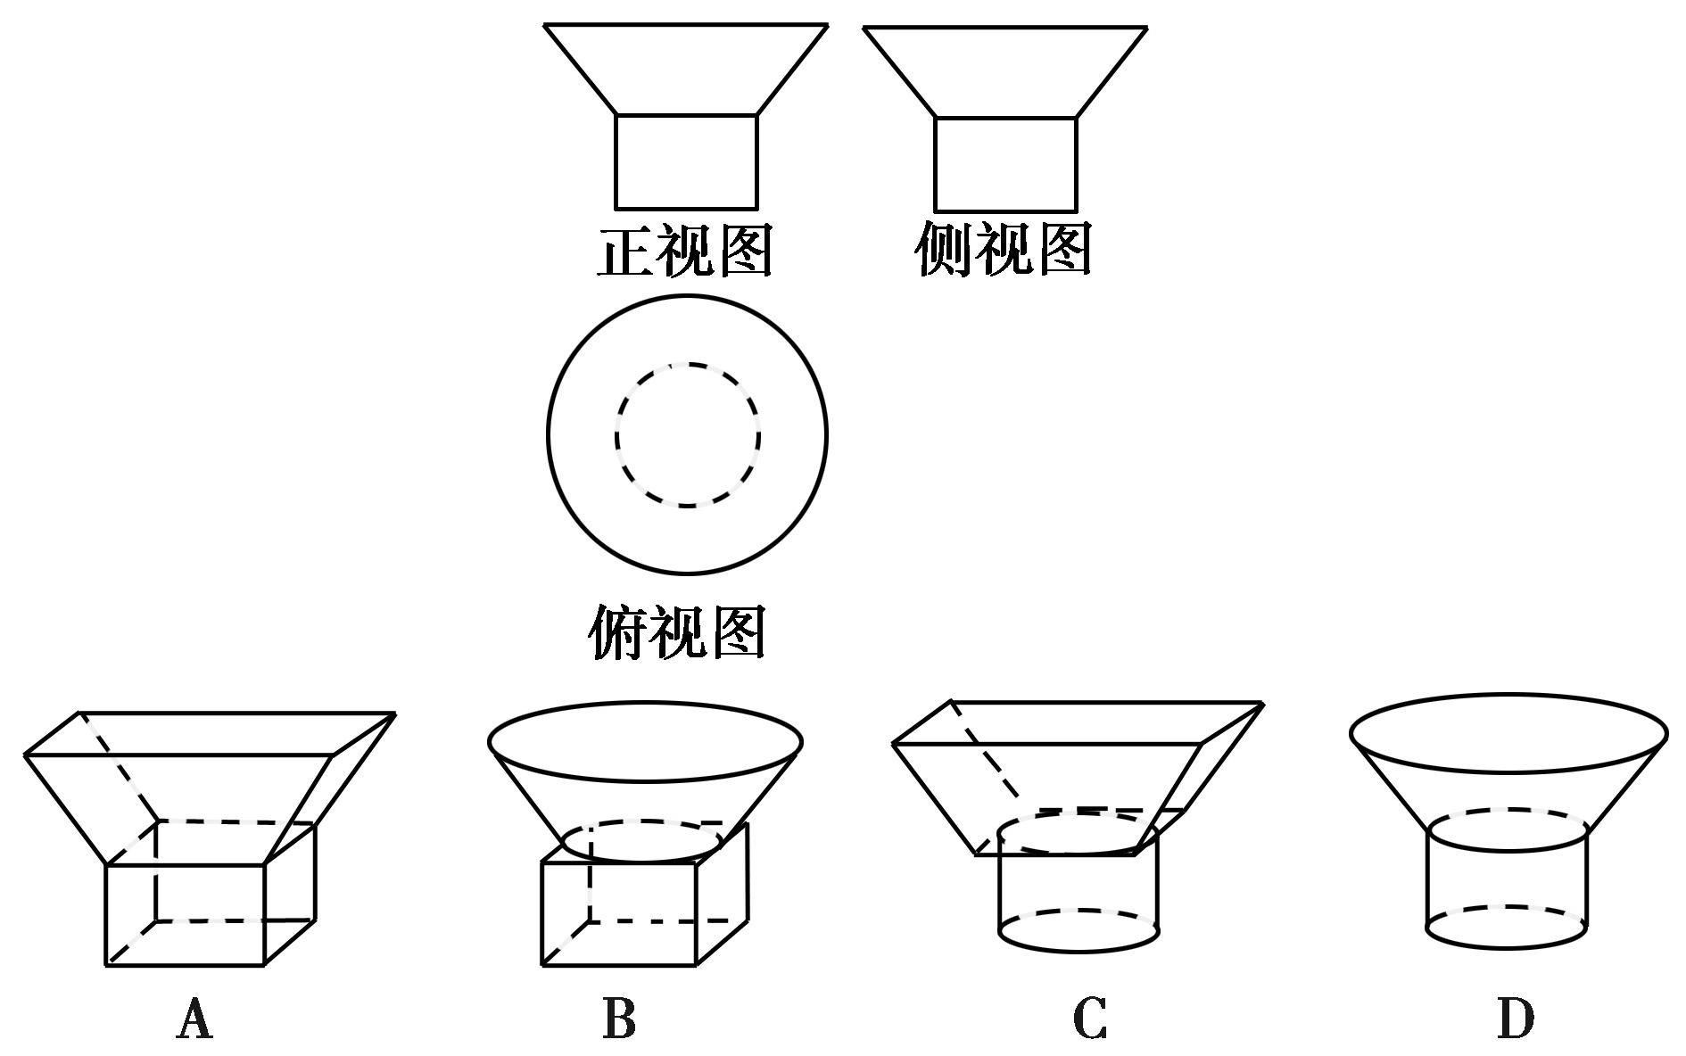
一个几何体的三视图如图所示．则该几何体的直观图可以是( )
[答案] D

Slide 30
[分析] 由三视图想象几何体时也要根据“长对正，高平齐，宽相等”，想象俯视图中每部分对应的实物部分，特别要注意几何体中与投影面垂直或平行的线及关键点、线的位置．
[解析] 由俯视图易知，只有选项D符合题意．故选D．

Slide 31

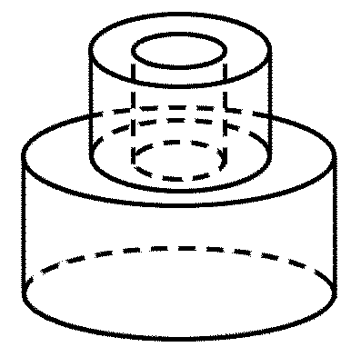
●误区警示
易错点 虚线漏画或画为实线
画出如图所示几何体的正视图和俯视图．

Slide 32
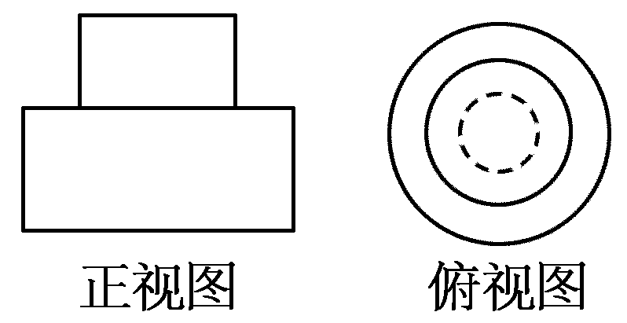
[错解] 正视图和俯视图，如图所示．
[错因分析] 正视图的上边矩形中缺少几何体中间小圆柱的轮廓线(用虚线表示)；俯视图中的三个圆都应画为实线，因为三个圆都是可见的．

Slide 33
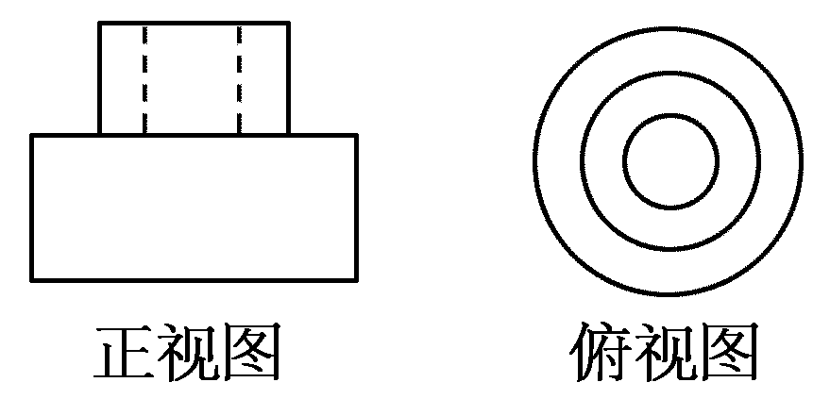
[思路分析] 三种视图中，可见的线都画成实线，存在但不可见的线一定要画出，但要画成虚线；画三视图时，一定要分清可见线与不可见线，避免出现错误．
[正解] 正视图与俯视图如图所示．

Slide 34

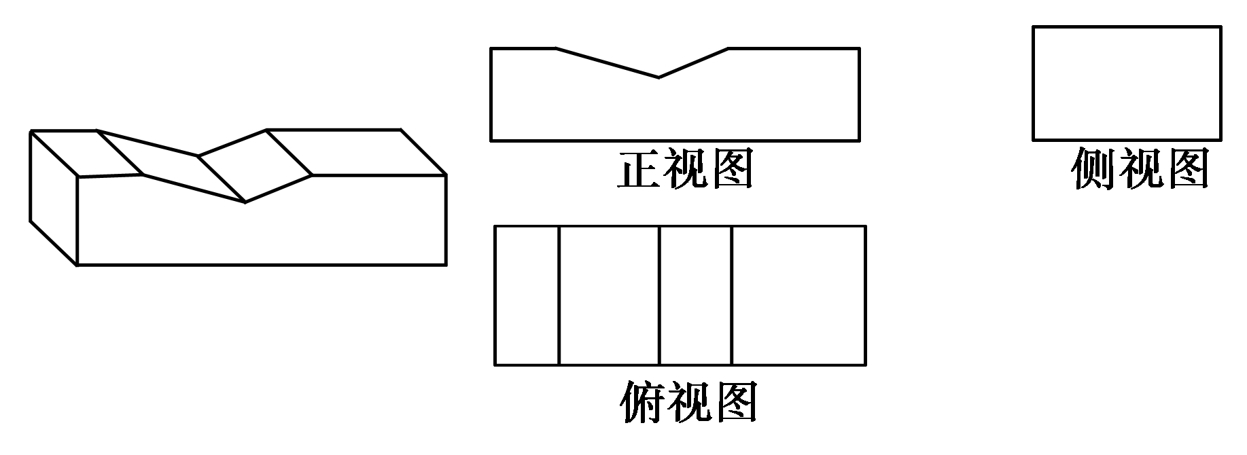
如图所示的物体的三视图有无错误？如果有，请更正．

Slide 35
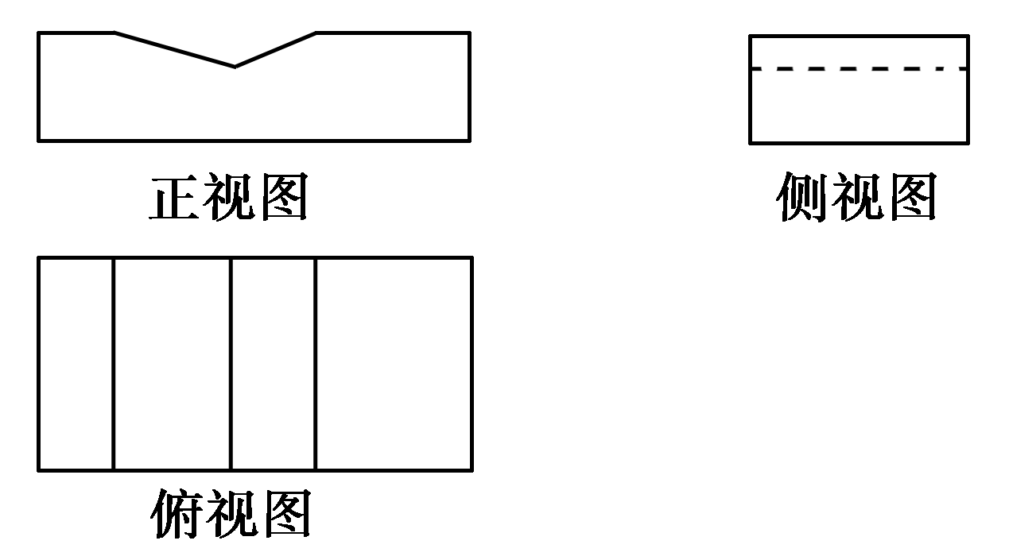
[答案]

Slide 36
当 堂 检 测

Slide 37
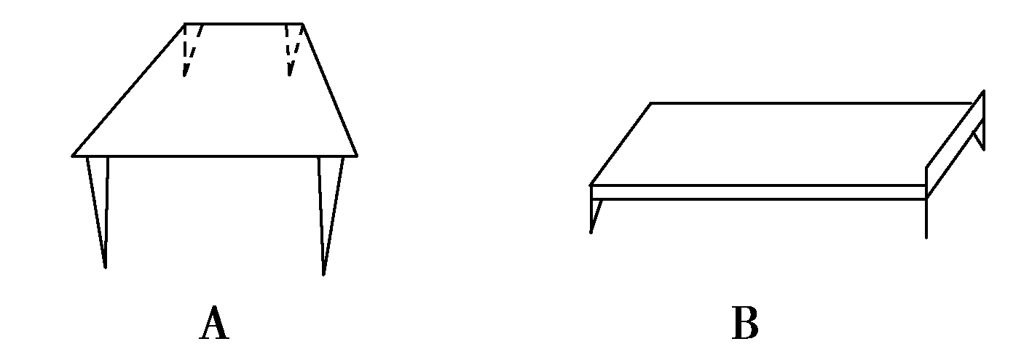
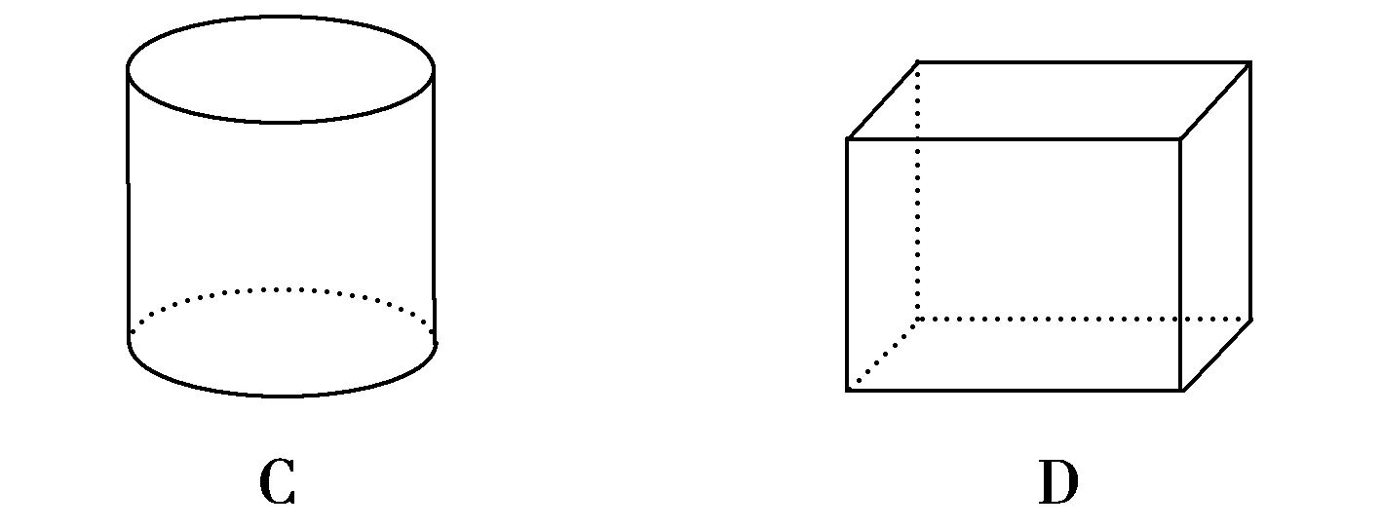
1．下列图形中采用了中心投影画法的是( )
[答案] A

Slide 38
2．下列各项不属于三视图的是( )
A．正视图 B．侧视图
C．后视图 D．俯视图
[答案] C

Slide 39
3．若一个几何体的正视图和侧视图都是等腰三角形，俯视图是圆，则这个几何体是( )
A．圆柱 B．三棱柱
C．圆锥 D．球
[答案] C
[解析] 正视图和侧视图都是等腰三角形，俯视图是圆说明此几何体是圆锥．

Slide 40
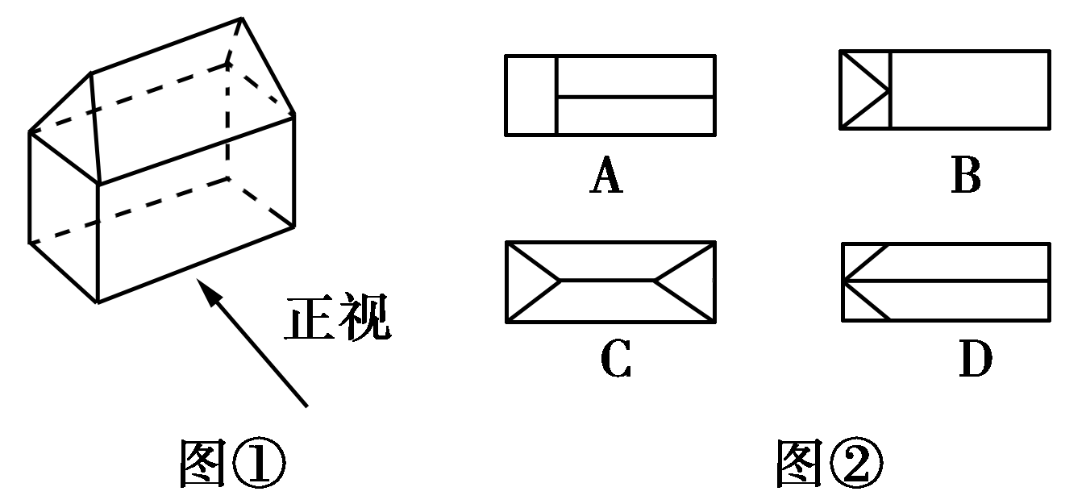
4．如图①所示的几何体，则该几何体的俯视图是图②中的( )
[答案] C
[解析] 此几何体俯视图首先为矩形．但上方被截去角的三棱柱的侧棱及角的边是看得见的，所以，俯视图中间有实线且靠左边有三角形形状．故选C．

Slide 41
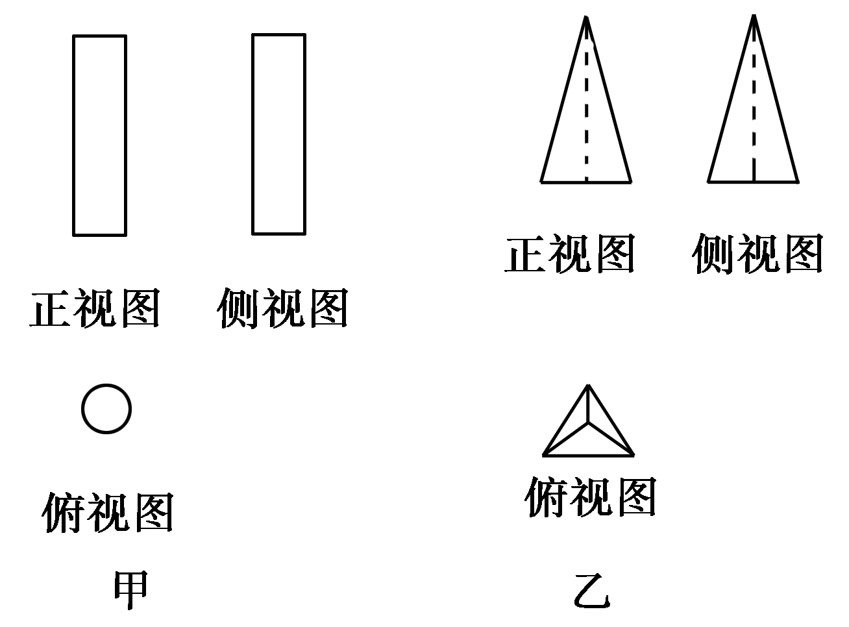
5．如图所示是两个立体图形的三视图，请说出立体图形的名称．
[答案] 甲是圆柱；乙是三棱锥．

Slide 42
[解析] 由已知可知甲的俯视图是圆，则该几何体是旋转体，又正视图和侧视图均是矩形，则甲是圆柱：乙的俯视图是三角形，则该几何体是多面体，又正视图和侧视图均是三角形，则该多面体的各个面都是三角形，则乙是三棱锥．

